Slide 1
Literacia Financeira para Famílias
Formação para Formadores Módulo 4
Gestão de dinheiro durante períodos de vida críticos

Slide 2
Módulo 4 Objetivo: Gestão de dinheiro durante períodos de vida críticos
Resultados da Aprendizagem
Os participantes poderão:
Identificar desafios monetários durante períodos de vida críticos
Descrever como as sociedades angariam e gastam dinheiro
Discutir o consumismo crítico e a economia circular

Slide 3

Módulo 4 Plano Visual para a sessão
Resultados da Aprendizagem
Quebra-gelo
Desafios monetários e períodos de vida críticos
Como as sociedades ganham & gastam dinheiro, economia circular e consumo crítico
Necessidades vs Desejos
e Orçamentos

Slide 4

Atividade M4.1a
Quebra-gelo Desafios monetários
1. Apresente-se a um parceiro e partilhe ideias sobre stress e dinheiro
2. Anote quantas vezes as pessoas estão preocupados ou stressados sobre o dinheiro durante as suas vidas
O que são períodos de vida críticos?

Slide 5
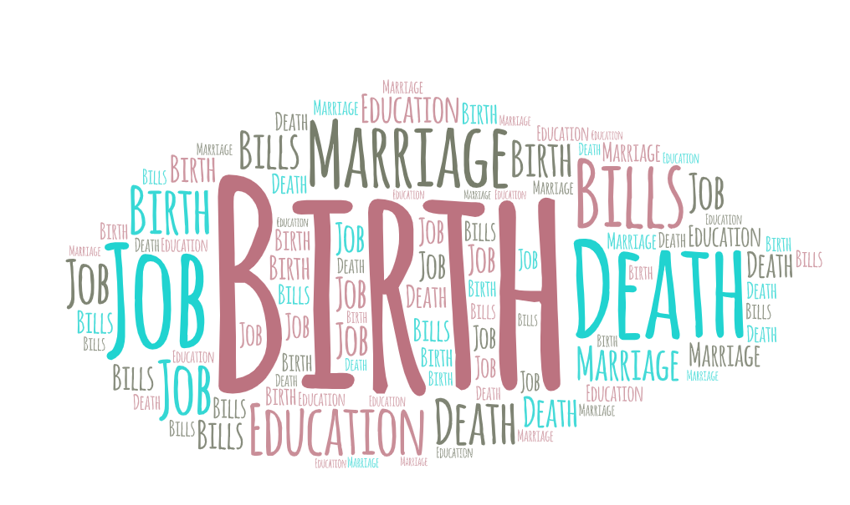
Atividade M4.1b
Quebra-gelo Desafios monetários
O que são períodos de vida críticos?
Enfrentamos muitos desafios diferentes no nosso dia-a-dia que colocam pressão nas nossas finanças:
Contas inesperadas
Nascimentos, casamentos e mortes
Voltar para a estudar
Redundância
Começar ou terminar um trabalho
Atingir a idade da reforma
Finanças e formação de relações de longo prazo
Comprar ou alugar uma casa ou apartamento

Slide 6
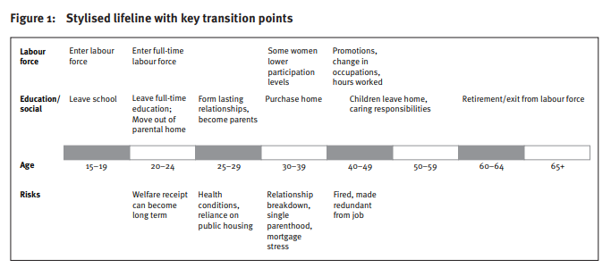
Source: Ryan, C. (2012)
Notes:
Source: https://www.dss.gov.au/sites/default/files/documents/09_2012/op41.pdf

Slide 7
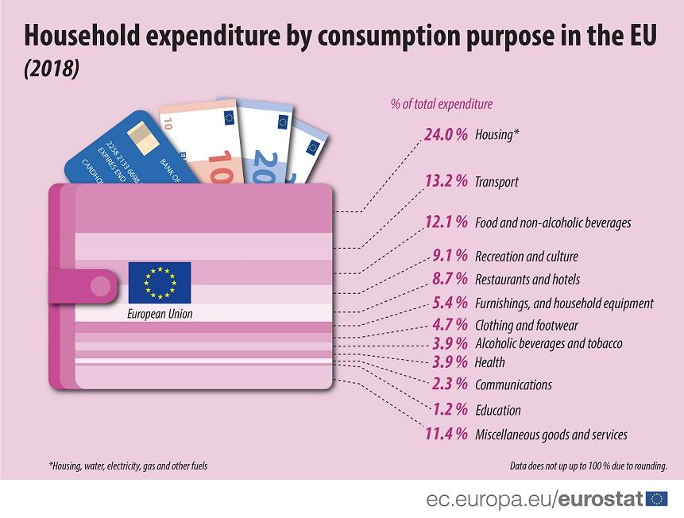
Atividade M4.2
Gestão de Dinheiro Necessidades e Desejos
Identificar necessidades e desejos financeiros
Grupo 1: Que sentimentos as pessoas têm durante períodos críticos de vida?
Grupo 2: Como geriria o dinheiro durante períodos críticos de vida?
Grupo 3: Como as necessidades financeiras são diferentes para diferentes faixas etárias?
Notes:
Read this article: https://www.theatlantic.com/business/archive/2013/11/your-brain-on-poverty-why-poor-people-seem-to-make-bad-decisions/281780/?fbclid=IwAR3tKge9Qim0UpeokpIK3uy2clk4h7P4xFe8sd_Ngr4wUC2DtAzSFkpZmzg
Watch this YouTube video : https://www.youtube.com/watch?v=DUyyS2rjpJY&ab_channel=SciShowPsych
Source: Eurostat, https://ec.europa.eu/eurostat/web/products-eurostat-news/-/DDN-20191127-1

Slide 8
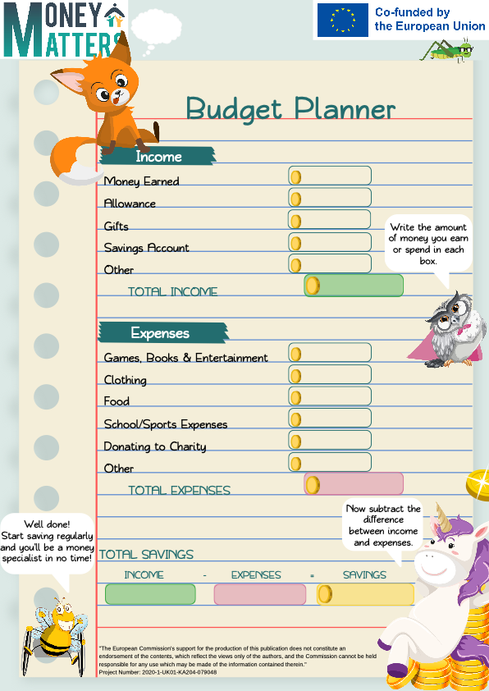
Atividade M4.3
Gestão de Dinheiro
Veja para a banda desenhada sobre o orçamento, necessidades e desejos
Olhe para a banda desenhada e em pares ou grupos discuta como usaria esta ferramenta para falar sobre "necessidades e desejos" e orçamentação com crianças pequenas ou famílias.

Slide 9

Pausa para chá e
café

Slide 10
Atividade M4.4
Discussão fiscal
Como as sociedades angariam e gastam dinheiro
Grupo 2: Quais são as diferentes formas de os governos angariarem dinheiro e gastá-lo?
Grupo 3: Os impostos são importantes para uma sociedade ou não e porquê?
Grupo 1: De onde vem o dinheiro?
Veja este vídeo no YouTube: https://www.youtube.com/watch?v=w5wtCAaLFtY&ab_channel=CNNBusiness
Notes:
Watch this Youtube Video: https://www.youtube.com/watch?v=w5wtCAaLFtY&ab_channel=CNNBusiness

Slide 11
Atividade M4.5
Gestão de dinheiro durante períodos de vida críticos
Impostos
Quais são os impostos mais importantes sobre os serviços durante períodos críticos de vida?
  Segurança Social e sistema de benefícios
  Pensões
  Benefícios na maternidade
  Subsídios de cuidador
  Cuidados de saúde
  Educação
Que tipo de benefícios e outras assistência financeira estão disponíveis no teu país?

Slide 12
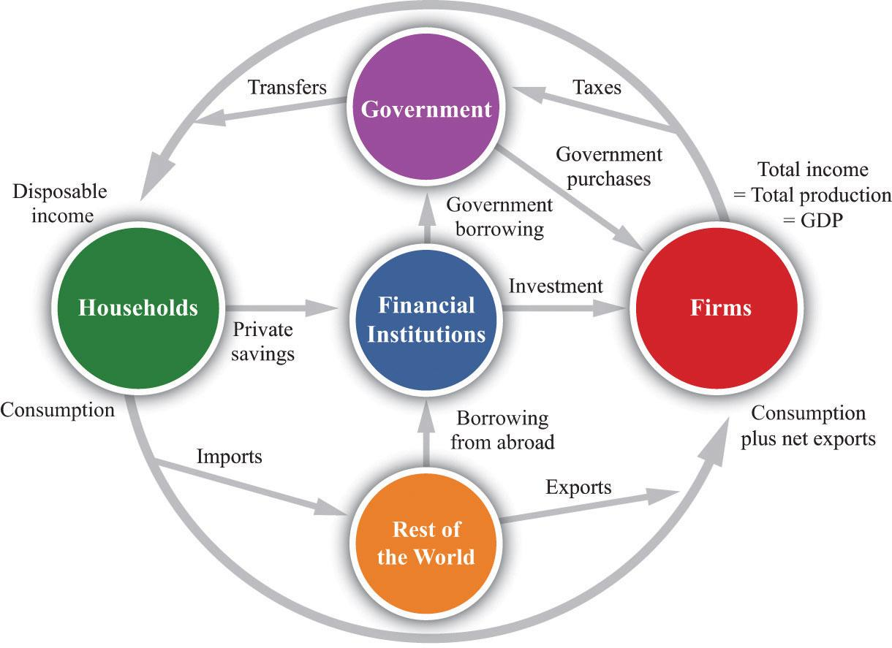
Gestão de Dinheiro e Fiscalidade
Como é que as sociedades angariam e gastam dinheiro?
Notes:
Fonte: https://saylordotorg.github.io/text_economics-theory-through-applications/s35-27-the-circular-flow-of-income.html

Slide 13

Atividade M4.6 O que é um consumidor crítico?
Discussão
Com o grupo partilha ideias do que um consumidor crítico considera antes de comprar qualquer coisa.

Slide 14
Gestão de Dinheiro
O que é um consumidor crítico?
Consumidor crítico é uma pessoa que tem em conta um ou mais dos seguintes antes de comprar qualquer coisa :
  Preço
  Qualidade
  Fatores ambientais
  Crenças éticas
  Crenças políticas
  Direitos dos trabalhadores
  Efeitos sociais
  Sustentabilidade
O que é um consumidor crítico?

Slide 15
Atividade M4.7
Gerir o dinheiro e o consumidor crítico
Marketing e Publicidade
O que faz um anúncio "bom"?
Pensa num anúncio de que te lembras e porquê?
Como se pode ser menos vulnerável a truques publicitários?
Como as pessoas são influenciadas por anúncios e porquê?

Slide 16

Atividade M4.8
O que entende pelo termo "Economia Circular"?
Discussão e feedback

Slide 17
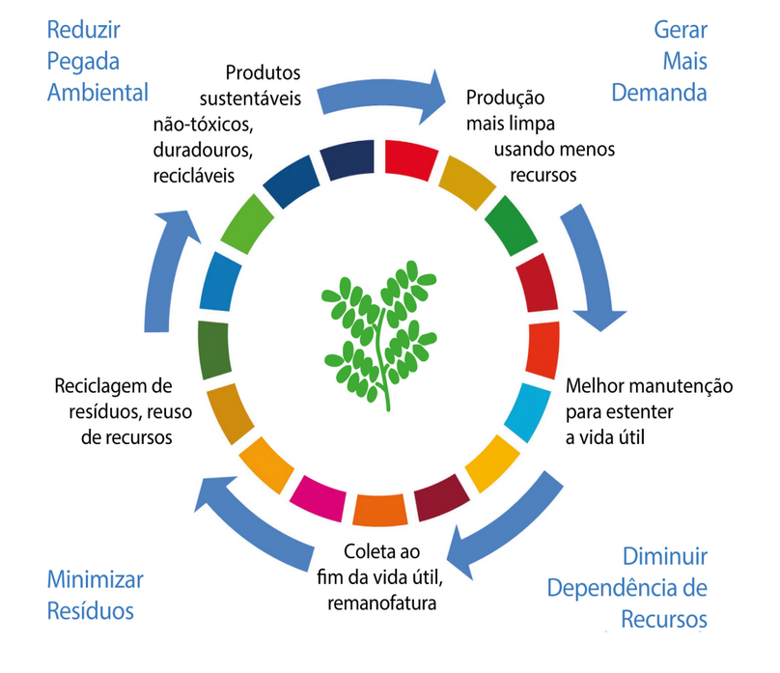
O que é uma "economia circular"?
Economia Circular
Notes:
Source: https://hub.beesmart.city/en/strategy/the-circular-economy-and-smart-city-solutions

Slide 18
A Economia Circular: Como começar a discussão com crianças pequenas
Money Matters banda desenhada 12

Slide 19


Tarefas de autoestudo:
Explore os links da atividade M4.9.
Explore os materiais de formação de indução dos pais para as sessões 5 e 6.
Vá à Biblioteca de Literacia Financeira online para completar os distintivos Digitais para o Módulo 4.

Slide 20
Obrigado por estar presente, esperamos considere útil.

